Slide 1

Notes:
1

Slide 2




Notes:
2

Slide 3















Notes:
3

Slide 4





Notes:
4

Slide 5


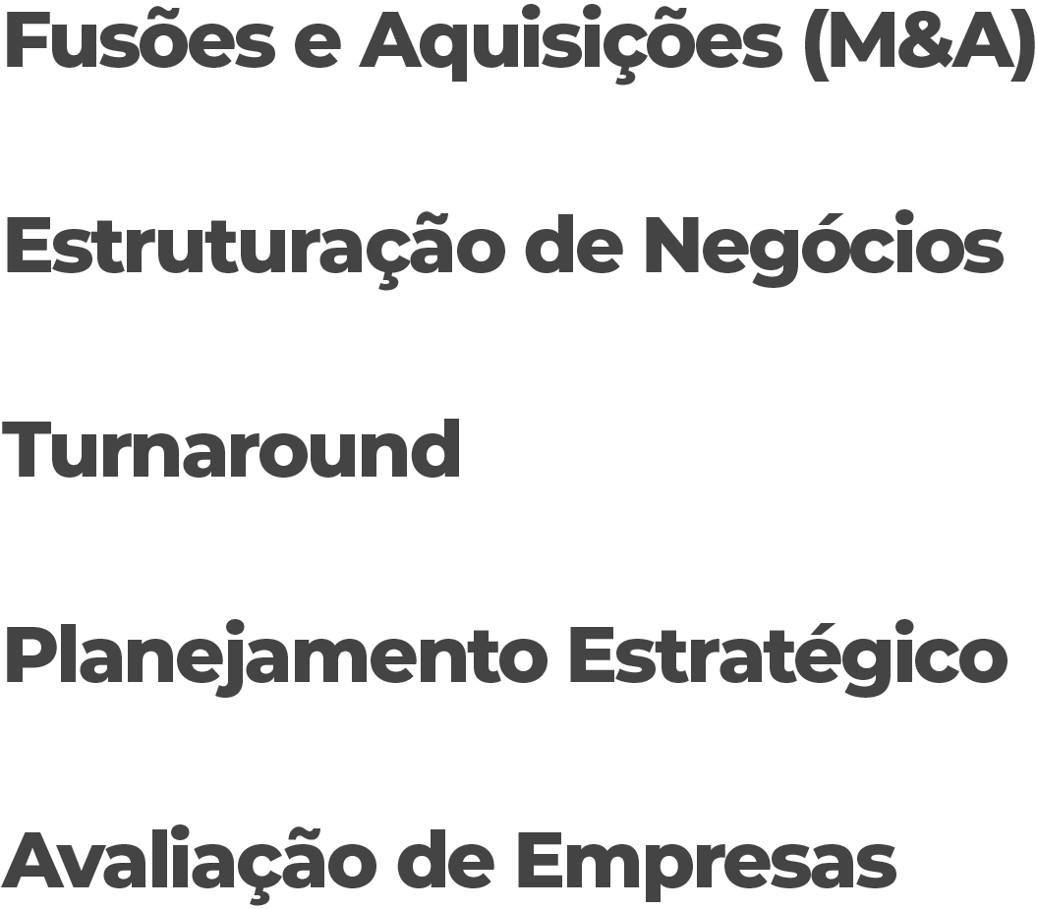

Notes:
5

Slide 6


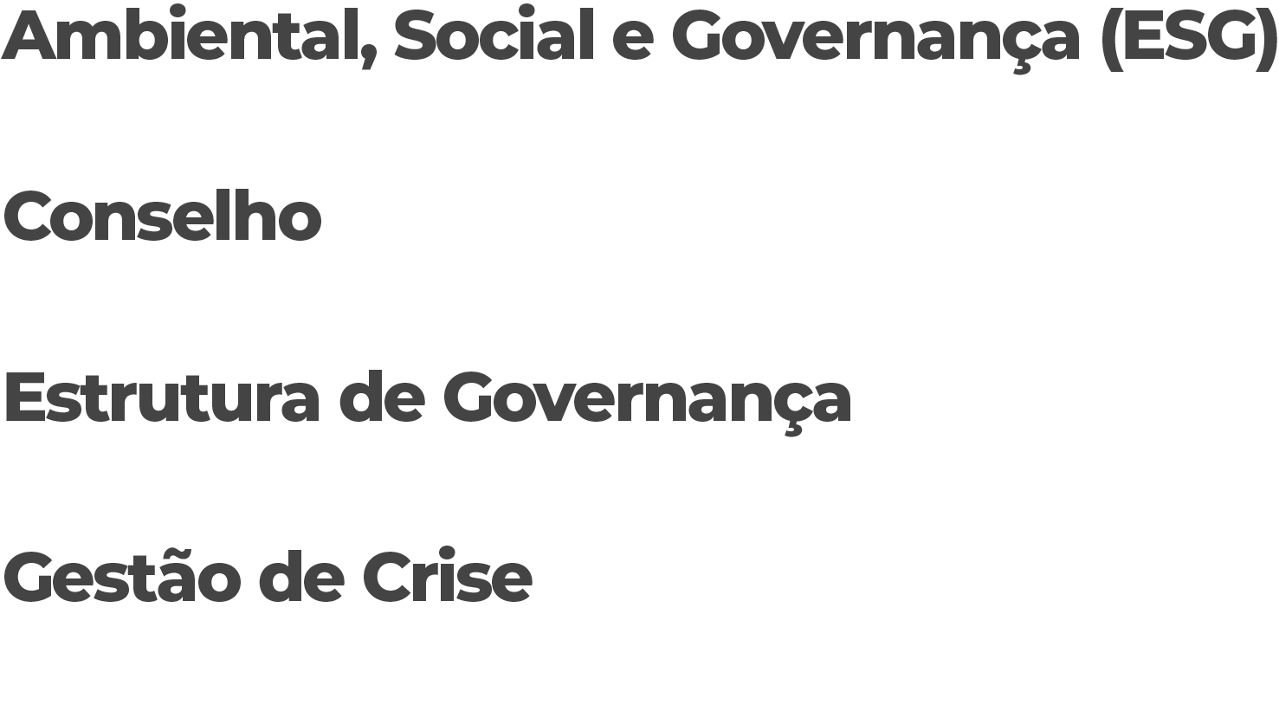
Notes:
6

Slide 7


Notes:
7

Slide 8
















Notes:
8

Slide 9


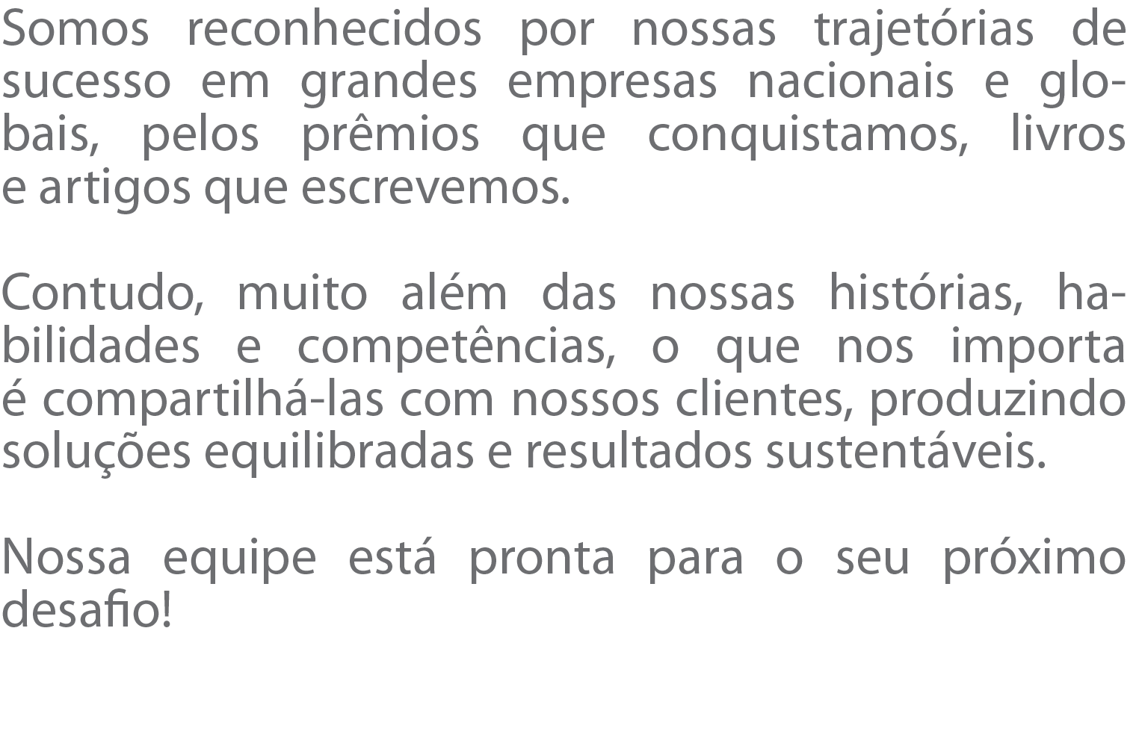








Notes:
9

Slide 10




Notes:
10

